Slide 1







Slide 2

Nêu quy tắc và công thức tính chu vi hình tròn ?
C = d x 3,14
C = r x 2 x 3,14

Slide 3
Nêu quy tắc và công thức tính đường kính của
hình tròn khi biết chu vi ?
d = C : 3,14

Slide 4
Nêu quy tắc và công thức tính bán kính của
hình tròn khi biết chu vi?
r = C : 3,14 : 2

Slide 5






Slide 6


Slide 7
Muốn tính diện tích của hình tròn, ta lấy bán kính nhân với bán kính rồi nhân với số 3,14.
S = r x r x 3,14 hay S = 3,14 x r x r
(S là diện tích hình tròn, r là bản kính hình tròn)
Ví dụ: Diện tích hình tròn có bán kính 2 dm là:
3,14 × 2 × 2 = 12,56 (dm²)

Slide 8
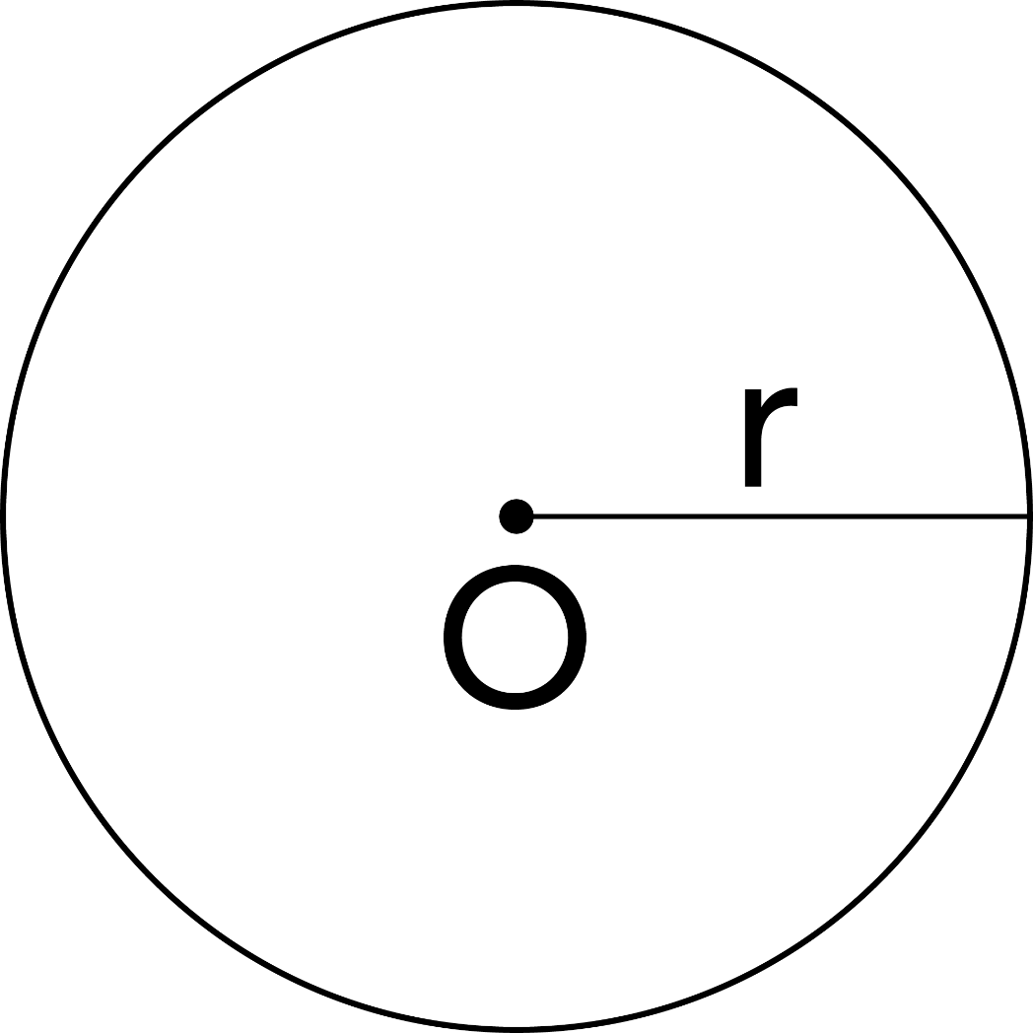
GHI NHỚ
Muốn tính diện tích của hình tròn, ta lấy độ dài bán kính nhân với chính nó rồi nhân với số 3,14.
S = r x r x 3,14
S là diện tích hình tròn
r là bán kính hình tròn

Slide 9

Ví dụ:
Diện tích hình tròn có bán kính 3 dm là:
3 × 3 × 3,14 = 28,26 (${dm}^{2}$).
3 dm

Slide 10


Slide 11

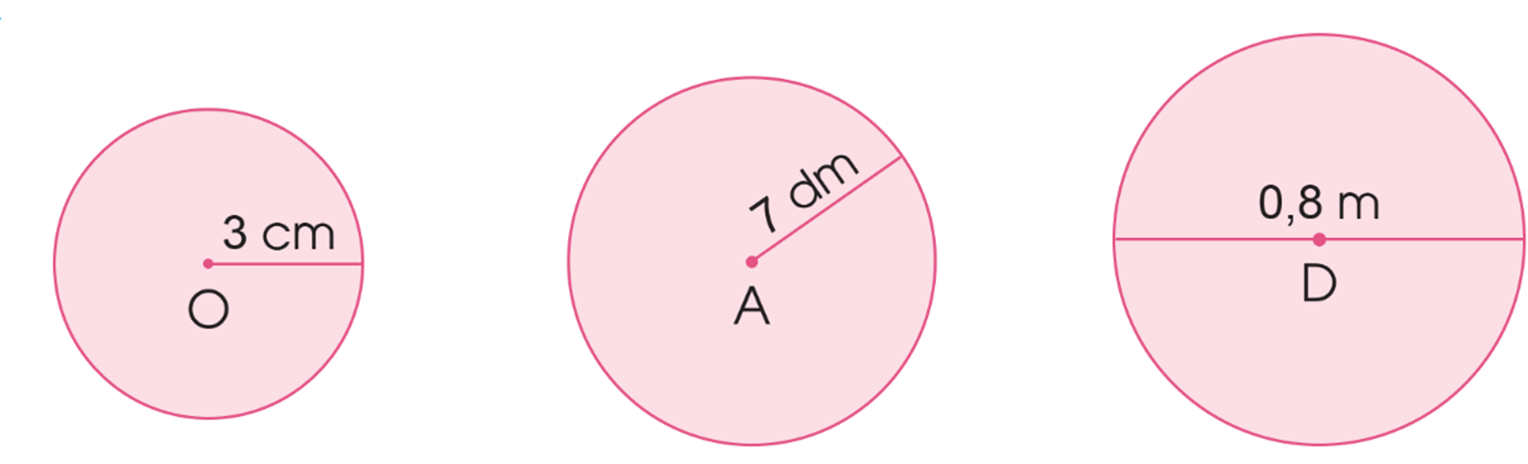
Tính diện tích hình tròn sau:

Slide 12
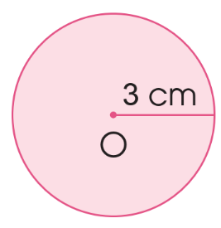
Diện tích của hình tròn tâm O là:
3 x 3 x 3,14 = 28,26 (cm²)

Slide 13
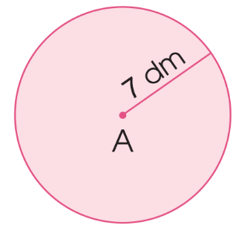
Diện tích của hình tròn tâm A là:
7 x 7 x 3,14 = 153,86 (dm²)

Slide 14
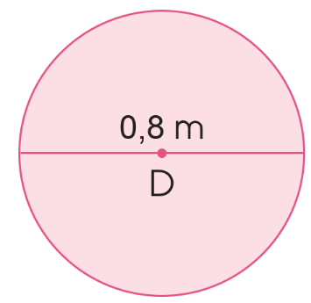
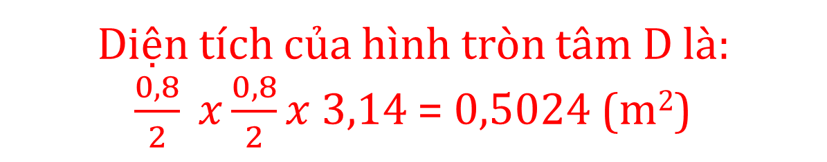
Diện tích của hình tròn tâm D là:
$\frac{0,8}{2} x\frac{0,8}{2}x 3,14$= 0,5024 (m²)

Slide 15
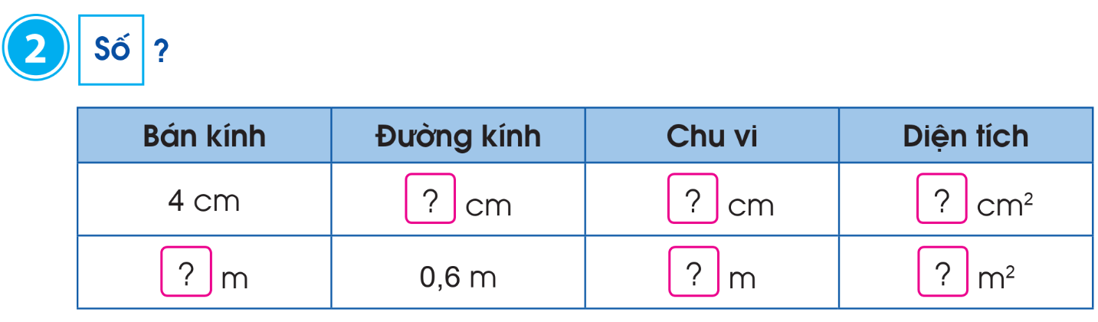
8
25,12
50,24
0,3
1,884
0,2826

Slide 16


